Slide 1
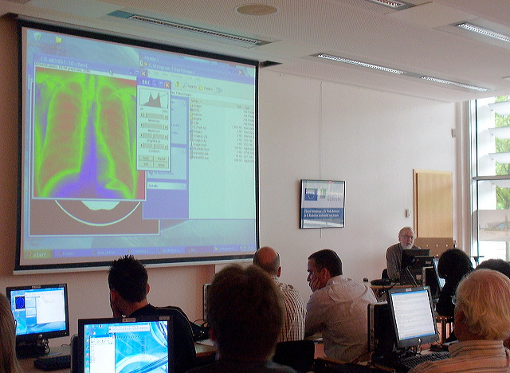

Slide 2
Outline
Programmare i plugin
Come organizzarsi
Famiglie di plugins
Immagini e processori
Rappresentazione delle immagini
Metodi di Image Processor
Accesso ai pixel
Sottoclassi di ImageProcessor
Classe ImagePlus
Utility methods
Interazione con l’utente
Interazione avanzata con l’utente
Regions of interest
Compilazione
Eclipse: un IDE esterno
L’editor di ImageJ
Esecuzione dei plugins
Debug in compilazione
Debug run-time
Eccezione run-time
Documentazione per lo sviluppatore 1
Documentazione per lo sviluppatore 2
Documentazione per lo sviluppatore 3
Facciamo una prova
Esempio: invertire il contenuto della ROI

Slide 3
Sviluppare i plugins
Le funzionalità fornite di base da ImageJ possono essere estese con plugin scritti dall’utente. Questi plugin sono classi Java che implementano le necessarie interfacce e vengono messi in una cartella apposita, in modo che ImageJ li possa presentare nel proprio menu.
Notes:
Programmazione dei plugin.
Le funzionalità di ImageJ possono essere estese con del codice sctitto dall’utente sotto forma di macro o di plugins.
Le macro sono un modo per fornire ad imagej una serie di comandi. Le più semplici di esse possono essere generate con il recorder. Non è necessaria alcuna compilazione.
I plugins sono molto più potenti, tanto che molti dei comandi di imagej sono loro stessi dei plugin. I plugins sono implementati come classi java, ciò significa che con essi possiamo sfruttare appieno le possibilità offerteci dal linguaggio, accedere interamente alle API (Application Programming Interface) di imagej, come pure alle API standard di java e anche ad API di terze parti. Questo apre un grande range di possibilità di cosa può essere fatto in un plugin.
I plugins prima di poter essere eseguiti vengono compilati. Vengono poi posti nella cartella Plugins di ImageJ, in modo che ImageJ all’accensione li possa elencare nel proprio menu.

Slide 4
Come organizzarsi
I plugins possono essere scritti tramite un piccolo editor integrato in ImageJ che permette anche di eseguire la compilazione.
Gli sviluppatori avanzati possono installare il Java SDK (Software Development Kit) ed un IDE (Integrated Development Environment) esterno come Eclipse avendo così a disposizione tutti i tools per lavorare comodamente.
Notes:
Un editor molto essenziale è contenuto in ImageJ, esso permette di generare un nuovo plugin di esempio, editarlo, salvarlo ed eseguirne la compilazione ed il run. Può servire per iniziare. Serve una qualche conoscenza del linguaggio java o almeno di C/C++. Per sviluppare in maniera più comoda conviene installare il Java Software Development Kit (SDK o JDK) ed un Integrated Development Environment (IDE) esterno, che può essere NetBeans oppure Eclipse. Sia il Java SDK che NetBeans ed Eclipse possono essere scaricati liberamente da internet.

Slide 5
Famiglie di plugins
Di base esistono 2 tipi di plugins: quelli che non necessitano di un immagine già aperta, che implementano l’interfaccia PlugIn
public class Test_Plugin implements PlugIn {
e quelli che necessitano di una immagine già aperta, che implementano l’interfaccia PlugInFilter.
public class Test_Filter_Plugin implements PlugInFilter {
Notes:
Iniziamo ad esaminare i plugins che possiamo generare. Abbiamo 2 tipi di plugins: quelli che non necessitano di un immagine già aperta, che implementano l’interfaccia Plugin e quelli che necessitano di un immagine già aperta, che implementano l’interfaccia PluginFilter

Slide 6
Immagini e processori
I dati dell’immagine (pixels) sono contenuti in uno dei due oggetti: ImageProcessor oppure ImageStack, a seconda che si tratti di una singola immagine o un pacchetto di immagini (stack).
Questi due oggetti non hanno però una rappresentazione a video, le immagini visibili ci vengono offerte dall’oggetto ImagePlus che mappa i dati dei pixel sullo schermo.

Slide 7
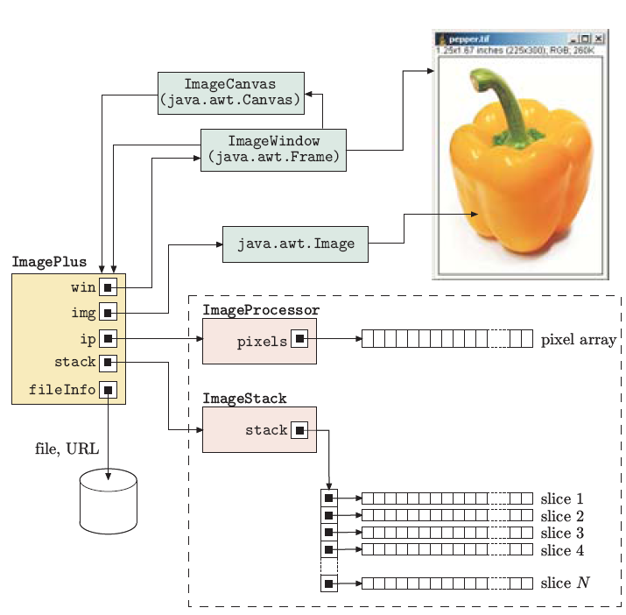
Rappresentazione delle immagini
From: Burger, Burge: Digital Image Processing - An Algorithmic Approach using Java.
© 2008 Springer-Verlag New York. ISBN 978-1-84628-379-6, www.imagingbook.com
Notes:
Nonostante le API di ImageJ rendano semplice lavorare con le immagini a livello di programmazione, la loro rappresentazione interna è piuttosto complicata e incorpora vari oggetti di differenti classi. Alcune di queste classi sono native di ImageJ, mentre altre sono classi Java standard dell’Advanced Windows Toolkit oppure derivate da esse. Questo diagramma mostra le relazioni principali tra i principali oggetti. I dati dei pixels sono immagazzinati in un ImageProcessor o in un ImageStack e possono essere utilizzati per le elaborazioni, ma non hanno una rappresentazione a video. I dati di ImageProcessor sono immagazzinati sotto forma di un array monodimensionale, i dati di un ImageStack sono immagazzinati sotto forma di una array monodimensionale di array di pixels. Le immagini visibili sono basate su di un oggetto ImagePlus, che utilizza un meccanismo standard AWT per presentare i dati dei pixel sullo schermo.

Slide 8
Metodi di ImageProcessor
I principali metodi relativi ai dati (pixels) di una immagine in ImageProcessor sono:
Object ip.getPixels() restituisce un riferimento all’array di pixels della immagine.
int ip.getHeight() restituisce l’altezza della immagine.
int ip.getWidth() restituisce la larghezza della immagine.
Height e width ci permettono di effettuare una scansione dell’array dei pixels unidimensionale, sta a noi fare gli opportuni calcoli di posizione.
Notes:
Abbiamo visto che l’oggetto ImageProcessor rappresenta i dati dell’immagine. Possiamo ottenere un riferimento all’ImageProcessor partendo da un oggetto ImagePlus con:
imp.getProcessor(), in cui imp è il nostro oggetto ImagePlus.
Possiamo a sua volta ottenere un riferimento all’array di pixels dell’immagine con:
Int[] ip.getPixels(), in cui ip è il nostro ImageProcessor.
Possiamo ottenere le dimensioni dell’immagine con imp.getWidth() e imp.getHeight, questi due dati ci sono necessari per potere effettuare scansioni dell’immagine, ad esempio con:
ImageProcessor ip = imp.getProcessor();
int[] pixels = (int[]) ip.getPixels();
int width= imp.getWidth();
int height= imp.getHeight();
for (int y = 0; y < width; y++) {
for (int x = 0; x < width; x++) {
posizioneArrayImmagine = y * width + x;
if (pixels[posizioneArrayImmagine] > 1000) {
///////
}
}
}

Slide 9
Accesso ai pixel
Utilizzando la classe ImageProcessor possiamo accedere in lettura e scrittura anche al singolo pixel. Se vogliamo esaminare grandi quantità di pixel è più conveniente leggere l’intero array di pixels come visto in precedenza.
int ip.getPixel(int x, int y)
void ip.putPixel(int x, int y, int value)

Slide 10
Sottoclassi di ImageProcessor
ByteProcessor: consente di gestire i pixel delle immagini a 8 bit
ShortProcessor: consente di gestire i pixel delle immagini a 16 bit
ColorProcessor: consente di gestire i pixel delle immagini a 32 bit RGB (3x8 bit RGB + 8 bit α channel)
FloatProcessor: consente di gestire i pixel delle immagini a 32 bit

Slide 11
Classe ImagePlus
Rappresenta una immagine. Le istanze della ImagePlus vengono visualizzate dalla classe ImageWindow, invocata automaticamente dai metodi di ImagePlus:
  imp.show()
  imp.draw()
  imp.updateAndDraw()
  imp.updateAndRepaintWindow()

Slide 12
Utility Methods
ImageJ contiene una classe chiamata IJ che contiene una serie di utilità:
IJ.showMessage(String title, String msg) : visualizza un messaggio.
IJ.error(String message) : visualizza un messaggio di errore in una casella di dialogo.
IJ.noImage() : visualizza il messaggio “no images aere open”
IJ.showStatus(String str) : visualizza la stringa str sulla barra di stato.
IJ.log(String str) : scrive la stringa str nel log.

Slide 13
Interazione con l’utente
La classe GenericDialog fornisce una serie di metodi per creare DialogBoxes da cui l’utente possa introdurre i parametri di input sotto forma di numeri o di stringhe.
Si possono stampare messaggi oppure scrivere in un log.
I risultati delle misure vengono inseriti in una ResultsTable che può essere manipolata e salvata.

Slide 14
Interazione avanzata con l’utente
Dalla versione di ImageJ 1.39r è stato introdotto il WaitForUserDialog che può essere utilizzato sia nei plugins che nelle macro. Si tratta di un dialogo “modeless”, questo significa che mentre esso è presente sul display l’utente può interagire liberamente con tutte le finestre di ImageJ, a differenza di un dialogo “modale” come può essere ShowMessage che blocca tutto fino a che viene premuto OK.

Slide 15
Regioni di interesse
ImageJ supporta le ROI, in modo da poter eseguire operazioni solo suIle regioni selezionate, anzichè l’intera immagine.
Possiamo utilizzare le ROI usando i seguenti metodi della classe ImageProcessor:
void ip.setROI(int x, int y, int w int h)
Rectangle ip.getROI()
Sono disponibili ROI di svariate forme, circolari, rettangolari, linea, punti, freeform ecc

Slide 16
Compilazione
Alla fine della scrittura di un Plugin, prima di poterlo eseguire dovremo eseguire l’operazione di compilazione, al fine di passare dal file sorgente che ha l’estensione .java al file compilato che ha l’estensione .class.
Tale operazione si può eseguire dall’editor di ImageJ oppure dall’IDE che utilizziamo per lo sviluppo. Se per un plugin vi fossero svariati file .class diventa conveniente raggruppare il tutto in un file zippato in formato .jar

Slide 17
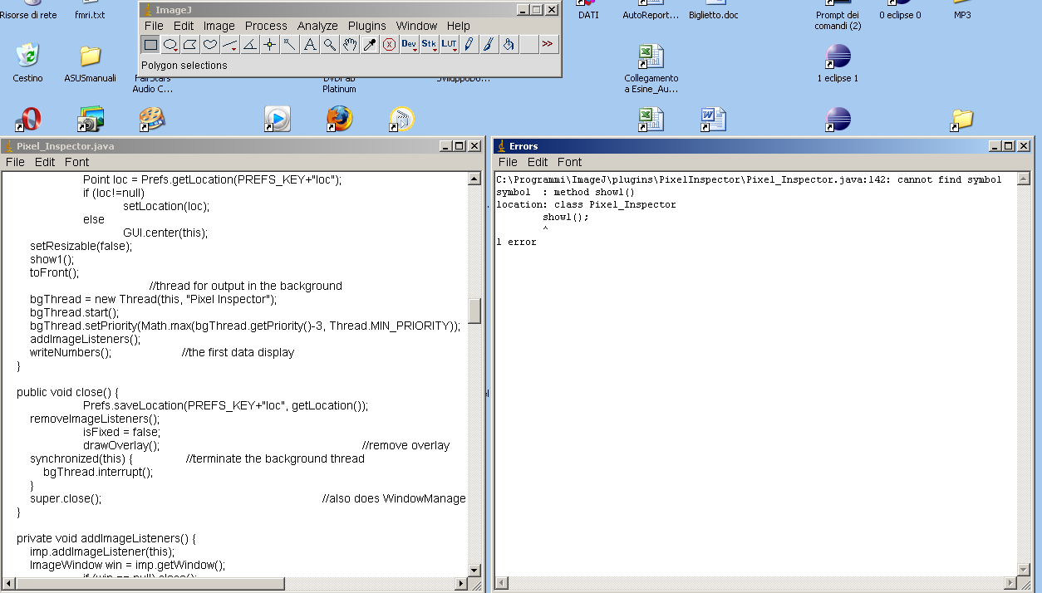
L’editor di ImageJ

Slide 18
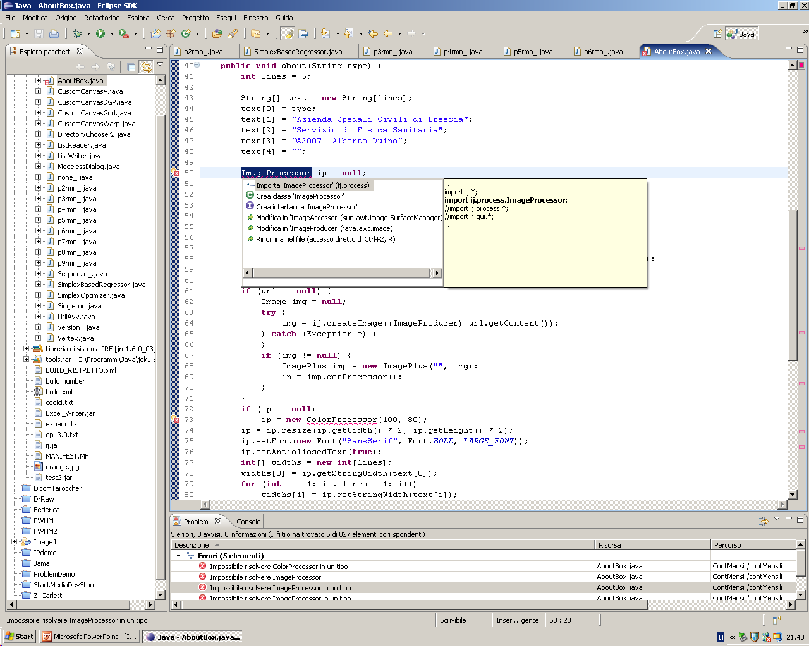
Eclipse: un IDE esterno

Slide 19
Esecuzione dei Plugin
Poiché il Plugin da noi scritto compaia nel menu di ImageJ dovremo curare che:
il nome della classe del plugin contenga almeno un carattere di underscore, ad esempio mio_plugin
Il plugin venga inserito nella cartella Plugins di ImageJ
ImageJ venga riavviato

Slide 20
Debug in compilazione
Ben difficilmente il nostro Plugin funzionerà alla prima stesura. Spesso avremo messaggi di errore e warnings già in fase di compilazione, si deve via via eliminarli. Qui Eclipse viene comodo, poiché evidenzia gli errori e, in alcuni casi suggerisce anche rimedi. A questo punto il programma viene compilato......

Slide 21
Debug run-time
Durante le prime esecuzioni non è impossibile che compaiano errori di run-time, anche questi vanno eliminati aiutandosi con la stampa di Java che identifica il punto di interruzione......
Errori nella logica si risolvono aiutandosi con l’utilizzo di stampe in IJ.log() oppure con le funzioni avanzate di debug come i breakpoint disponibili in IDE esterni in cui eseguire ImageJ ed il nostro plugin.

Slide 22
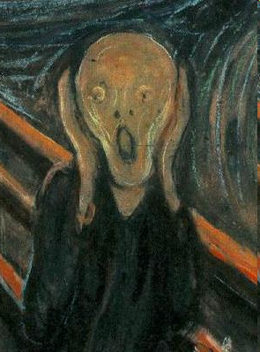
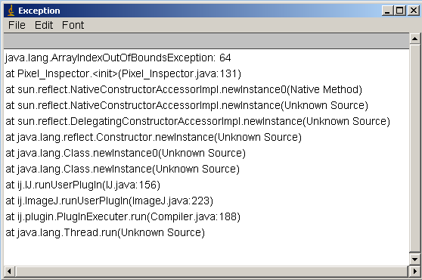
Eccezione Run-time
Notes:
Quando si ha un errore RUN-TIME viene stampato il listato dell’eccezione. La prima riga ci dice il tipo di errore, nelle successive ed in particolare nella seconda ci viene detto in che file ed in che riga si è verificato l’errore.

Slide 23
Le “Bibbie” dello sviluppatore
Durante lo sviluppo dei plugin diventa indispensabile consultare le Application Programming Interface (API ) sia di ImageJ che, a volte, anche di Java. Sono manuali disponibili On-line, generati automaticamente a partire dai commenti inseriti nei sorgenti.

Slide 24
Documentazione per lo sviluppatore 1
La documentazione di base si trova, da sempre sul sito di ImageJ del National Institute of Mental Health, Bethesda Maryland, USA.
https://imagej.nih.gov/ij/
Nel 2020 sono state raggruppate buona parte delle presentazioni e della documentazione disponibili in una singola pagina che contiene tutti i link relativi.
https://imagej.net

Slide 25
Documentazione per lo sviluppatore 2
Esiste una attiva comunità di sviluppatori che si appoggia alla mailing-list
http://rsb.info.nih.gov/ij/list.html
E’ possibile effettuare ricerche su tutto l’archivio della mailing-list, altrimenti bisogna iscriversi e poi si possono inviare richieste.

Slide 26
Documentazione per lo sviluppatore 3
Altre informazioni possono essere trovate sul sito wiki:
imagejdocu.tudor.lu
Come sviluppare in Eclipse:
imagejdocu.tudor.lu/imagej-documentation-wiki/Members/ppirrotte/howtos/the-imagej-eclipse-howto/
Inoltre è disponibile il libro “Digital Image Processing: An Algorithmic Introduction using Java by Wilhelm Burger, Mark James Burge”:
www.imagingbook.com/

Slide 27
Procurarsi JDK
Il Java JDK si può scaricare dal sito della Sun:
java.sun.com/javase/downloads/index.jsp
la versione più aggiornata dovrebbe essere la JDK6 update 5
Se desideriamo utilizzare Netbean scaricheremo JDK 6 Update 5 with NetBeans 6.0.1

Slide 28
Procurarsi Eclipse
Eclipse può essere scaricato dal sito:
www.eclipse.org
selezionare ‘Download Eclipse’ e scegliere ‘Eclipse IDE for Java developers’.
Per usare Eclipse si veda:
www.corsojava.it/video/introduzione-a-eclipse.html

Slide 29
Facciamo una prova
import ij.*;
import ij.process.*;
import ij.gui.*;
import java.awt.*;
import ij.plugin.filter.*;
public class Presentazione2_ implements PlugInFilter {
ImagePlus imp;
public int setup(String arg, ImagePlus imp) {
this.imp = imp;
return DOES_ALL;
}
public void run(ImageProcessor ip) {
ip.invert();
imp.updateAndDraw();
IJ.wait(500);
ip.invert();
imp.updateAndDraw();
}
}
Notes:
Ecco un programma di esempio: un PluginFilter.
Per generarlo andiamo in Plugins new, diamo il nome da assegnare al nuovo plugin, ricordandoci di inserire un underscore. Selezioniamo cosa vogliamo generare, ci vengono presentate le alternative Macro, Plugin, PluginFilter, pluginFrame, TextFile e Table, scegliamo PluginFilter. Quando diamo Ok viene generata la struttura di un PluginFilter di esempio.
Andiamo ad esaminarla:
Dapprima (righe 1-5) vengono importate alcune librerie di ImageJ e la libreria standard di java java.awt
Per ogni plugin viene creata una classe che implementa il corretto tipo di interfaccia per il relativo plugin, per noi sarà da implementare PlugInFilter.
Inoltre, il plugin dichiara una variabile di istanza che conterrà l’immagine su cui il plugin lavorerà (riga 7)
Il metodo Setup viene chiamato all’avviamento del plugin (riga 8), quando viene istanziato. Vengono passati una stringa di argomento ed una immagine.
Nel setup l’immagine dell’argomento viene immagazzinata nella variabile di istanza (riga 9) e viene restituito un flag (riga 10) che indica su che tipo di immagini lavorerà il nostro PluginFilter
Il metodo Run (riga 12) riceve l’ImageProcessor, che contiene i valori dei pixels dell’immagine, ed esegue tutte le operazioni che sono richieste al plugin.
L’esempio inverte l’immagine, aggiorna il video, attende mezzo secondo, inverte nuovamente l’immagine ed aggiorna il video.

Slide 30
Esempio: invertire il contenuto della roi
import ij.*;
import ij.IJ.*;
import ij.plugin.filter.PlugInFilter;
import ij.gui.*;
import ij.process.*;
import java.awt.*;
public class My_Plugin implements PlugInFilter {
ImagePlus imp1;
public int setup(String arg, ImagePlus imp) {
this.imp1 = imp;
if (IJ.versionLessThan("1.39r"))
return DONE;
else
return DOES_ALL+DOES_STACKS+SUPPORTS_MASKING;
}
int xPos=120;
int yPos=50;
int xDiam = 20;
int yDiam = 25;
Notes:
Questo PluginFilter ci mostra come possiamo accedere ai pixel dell’immagine sia in lettura che in scrittura.
Nella subroutine setup viene verificata la versione di ImageJ installata, se inferiore alla 1.39r il programma termina, altrimenti prosegue e nei flag abbiamo che verranno processati tutti i tipi di immagine compresi gli stack e che essendo supportato il masking il plugin lavora anche sulle roi.
Nella run viene dapprima impostata una ROI e poi viene chiesto all’operatore di modificarne la posizione.
Dopo di che viene ricaricato l’imageProcessor, riletta la ROI, letto il bounding rectangle ed impostata la mask della ROI su quella del processore.
Nei due cicli for annidati vengono calcolate le coordinate x ed y di ogni singolo pixel, in questo pixel viene caricato il valore letto sottratto al valore max presente nell’immagine.
Infatti se consultiamo le API per Rectangle abbiamo che il punto iniziale vale r.x, r.y ed il punto finale vale r.x+r.width, r.y+r.height. La ip.set(x, y, value) ci permette di impostare un pixel ed ip.get(x, y) ci permette di leggere il valore di un pixel.

Slide 31
public void run(ImageProcessor ip) {
imp1.setRoi(new OvalRoi(xPos, yPos, xDiam, yDiam,imp1));
imp1.updateAndDraw();
new WaitForUserDialog("Posiziona e modifica la ROI, poi premi OK.").show();
ImageProcessor ip1 = imp1.getProcessor();
Roi roi2= imp1.getRoi();
Rectangle r1 = ip1.getRoi();
ip1.setMask(roi2.getMask());
ImageProcessor mask1 = ip1.getMask();
// ImagePlus mask_img = new ImagePlus("Mask", mask1);
// mask_img.show();
int max1=(int) ip1.getMax();
xPos = r1.x+ (r1.width/2);
yPos = r1.y+(r1.height/2);
xDiam = (int) (r1.width);
yDiam = (int) (r1.height);
for (int y=r1.y; y<(r1.y+r1.height); y++) {
for (int x=r1.x; x<(r1.x+r1.width); x++) {
if (mask1==null || mask1.getPixel(x-r1.x,y-r1.y)!=0) {
int p = ip1.getPixel(x, y);
ip.putPixel(x, y, max1-p); // invert pixel values
}
}
}
}
}

